Slide 1
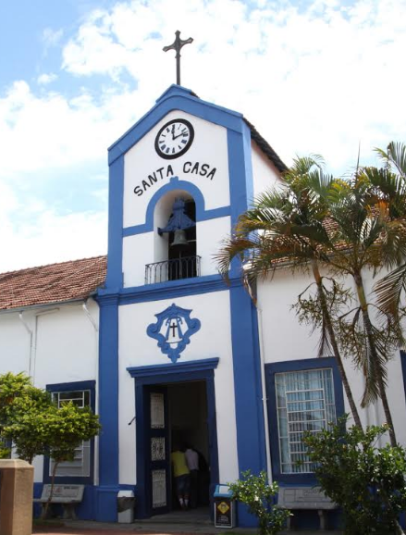
BALANÇO
SANTA CASA DE MISERICÓRDIA
JACAREÍ

Slide 2
BALANÇO – SANTA CASA DE MISERICÓRDIA DE JACAREÍ
PERFIL DA DÍVIDA
Estoque da Dívida em 2018: R$ 99.999.561,14
27% da Dívida constitui-se de Dívida de curto prazo:
Fornecedores, obrigações sociais, obrigações fiscais, obrigações trabalhistas, acordo com fornecedores e outros
73% da Dívida constitui-se de Dívida de longo prazo:
PROSUS, empréstimos a pagar, impostos parcelados e outros.

Slide 3
BALANÇO – SANTA CASA DE MISERICÓRDIA DE JACAREÍ
Dívida de Curto Prazo
Total DÍVIDA DE CURTO PRAZO: R$ 27.073.595,67

Slide 4
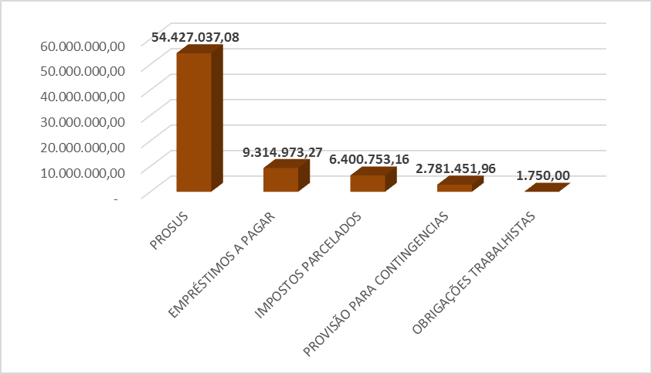
BALANÇO – SANTA CASA DE MISERICÓRDIA DE JACAREÍ
Dívida de Longo Prazo
Total DÍVIDA DE LONGO PRAZO: R$ 72.925.965,47

Slide 5
BALANÇO – SANTA CASA DE MISERICÓRDIA DE JACAREÍ
PASSIVO TOTAL
PASSIVO TOTAL | 2018
 | 99.999.561,14
PASSIVO CIRCULANTE | 27.073.595,67
PASSIVO EXIGIVEL A CURTO PRAZO | 27.073.595,67
FORNECEDORES | 5.597.296,64
CHEQUES A COMPENSAR | 4.194,51
BANCOS C/ FINANCIAMENTOS | 67.402,77
SERV / REPASSES MEDICOS PESSOA JURIDICA | 270.933,46
OBRIGACOES SOCIAIS | 5.130.404,52
OBRIGACOES FISCAIS | 4.109.284,10
OBRIGACOES TRABALHISTAS | 3.162.107,92
OUTRAS OBRIGACOES A PAGAR | 1.211.904,23
IMPOSTOS PARCELADOS | 2.818.314,82
ACORDO FORNECEDORES | 4.549.016,13
AÇÃO DE INDENIZAÇÃO | 78.200,00
HONORARIOS ADVOCATICIOS A PAGAR | 74.521,00
PASSIVO NAO CIRCULANTE | 72.925.965,47
EXIGIVEL A LONGO PRAZO | 72.925,965,47
IMPOSTOS PARCELADOS | 6.400.753,16
PROVISAO PARA CONTINGENCIAS | 2.781.451,96
OBRIGAÇÕES TRABALHISTAS | 1.750,00
EMPRÉSTIMOS A PAGAR | 9.314.973,27
PROSUS EXIGIBILIDADE SUSPENSA MORATORIA | 54.427.037,08

Slide 6
BALANÇO – SANTA CASA DE MISERICÓRDIA DE JACAREÍ
MAIORES CREDORES
R$ 54.427.037,08 referente ao PROSUS: Moratória concedida a entidade filantrópica e a entidades de saúde sem fins lucrativos. (Lei nº 12.873, de 24 de outubro de 2013)
R$ 9.314.973,27 referente à Caixa Econômica Federal: Empréstimo de longo prazo para capital de giro.
R$ 3.621.505,77 referente à TIMEMANIA: Parcelamento de débitos do FGTS.

Slide 7
BALANÇO – SANTA CASA DE MISERICÓRDIA DE JACAREÍ
MAIORES CREDORES
MAIORES CREDORES | TOTAL | % EM RELAÇÃO AO TOTAL
PROSUS MORATORIA | 54.427.037,08 | 56,3%
CEF - LONGO PRAZO | 9.314.973,27 | 9,6%
TIMEMANIA FGTS | 3.621.505,77 | 3,7%
Pró Visão | 3.361.208,97 | 3,5%
Receita Federal | 2.988.920,87 | 3,1%
INSS a Recolher em atraso | 2.986.275,03 | 3,1%
FGTS | 2.347.537,31 | 2,4%
Dívida Civel | 2.296.730,18 | 2,4%
Férias Provisão | 2.233.803,50 | 2,3%
PIS Cofins | 2.009.212,71 | 2,1%
Bandeirante Energia | 1.972.611,57 | 2,0%
Unifarma | 1.881.222,66 | 1,9%
Reclamação Trabalhista | 1.365.835,00 | 1,4%

Slide 8
BALANÇO – SANTA CASA DE MISERICÓRDIA DE JACAREÍ
CONTESTÁVEL
22 milhões referentes ao PROSUS: Lavrado auto de infração (Receita Federal) por falta de CEBAS (Certificado de Entidades Beneficentes de Assistência Social) sem se considerar o período em que o mesmo foi regularizado.
35% da Dívida Tributária é contestável (PROSUS).
Total da Dívida Tributária: R$ 63.646.105,06

Slide 9
BALANÇO – SANTA CASA DE MISERICÓRDIA DE JACAREÍ
EVOLUÇÃO DA DÍVIDA
99,75
23,43
*Em milhões e deflacionado (IPCA)

Slide 10
BALANÇO – SANTA CASA DE MISERICÓRDIA DE JACAREÍ
EVOLUÇÃO DA DÍVIDA
* Preços correntes

Slide 11
BALANÇO – SANTA CASA DE MISERICÓRDIA DE JACAREÍ
CUSTOS VS RECEITA
DISTRIBUIÇÃO DOS CUSTOS | mar/18 | abr/18 | mai/18 | jun/18 | jul/18 | ago/18 | set/18 | out/18 | nov/18 | dez/18 | TOTAL
Pessoal | 1.695.937,38 | 1.640.920,47 | 1.825.938,70 | 1.766.912,66 | 1.785.990,31 | 1.714.965,51 | 1.691.496,93 | 1.754.427,30 | 1.754.506,20 | 1.826.727,85 | 17.457.823,31
Despesas Diversas | 14.302,81 | 19.820,18 | 15.441,60 | 18.123,08 | 14.659,28 | 16.092,69 | 17.069,07 | 18.357,51 | 31.507,31 | 18.927,79 | 184.301,32
Locação de Equipamentos | 50.453,72 | 57.583,72 | 48.783,72 | 50.383,72 | 52.303,72 | 66.437,64 | 41.063,62 | 38.263,82 | 32.163,35 | 30.640,25 | 468.077,28
Manutenção | 13.073,78 | 15.405,01 | 15.127,69 | 24.476,79 | 36.813,42 | 36.053,46 | 7.251,70 | 31.610,09 | 43.660,85 | 27.044,99 | 250.517,78
Energia Elétrica | 54.542,32 | 39.131,21 | 41.799,79 | 42.404,68 | 40.200,01 | 40.501,78 | 44.597,67 | 46.553,83 | 48.262,74 | 53.840,12 | 451.834,15
Materiais Uso e Consumo | 67.726,86 | 61.305,72 | 75.750,98 | 47.555,31 | 59.469,26 | 73.931,65 | 86.069,34 | 52.472,41 | 49.942,10 | 88.590,59 | 662.814,22
Materiais / Gases | 163.892,09 | 114.555,50 | 129.440,60 | 182.033,71 | 219.600,87 | 177.774,01 | 170.190,04 | 206.506,56 | 202.961,00 | 174.247,22 | 1.741.201,60
Medicamentos | 133.433,21 | 153.163,16 | 171.196,21 | 166.707,61 | 130.539,05 | 147.521,91 | 168.312,56 | 130.052,65 | 147.356,40 | 152.347,95 | 1.500.630,71
Serviços Médicos | 1.082.023,28 | 1.072.229,52 | 1.072.616,20 | 1.112.553,53 | 1.183.662,97 | 1.204.950,45 | 1.269.484,01 | 1.316.407,74 | 1.208.772,25 | 1.213.026,68 | 11.735.726,63
Serviços de Terceiros | 274.637,77 | 255.409,04 | 261.557,88 | 287.646,94 | 270.642,26 | 234.460,95 | 253.516,75 | 316.545,21 | 279.707,44 | 253.993,36 | 2.688.117,60
TOTAIS | 3.550.023,22 | 3.429.523,53 | 3.657.653,37 | 3.698.798,03 | 3.793.881,15 | 3.712.690,05 | 3.749.051,69 | 3.911.197,12 | 3.798.839,64 | 3.839.386,80 | 37.141.044,60
RECEITA/MÊS | mar/18 | abr/18 | mai/18 | jun/18 | jul/18 | ago/18 | set/18 | out/18 | nov/18 | dez/18 | TOTAL
PMJ | 3.291.255,20 | 3.497.872,20 | 3.347.872,20 | 3.597.872,20 | 3.595.805,74 | 3.333.357,40 | 3.692.479,41 | 3.142.070,91 | 3.725.582,83 | 4.559.362,88 | 35.783.530,97
OUTROS | 120.235,98 | 108.418,29 | 334.516,70 | 130.805,41 | 85.963,23 | 227.935,99 | 99.155,89 | 143.278,05 | 166.237,77 | 93.007,02 | 1.509.554,33
TOTAL | 3.411.491,18 | 3.606.290,49 | 3.682.388,90 | 3.728.677,61 | 3.681.768,97 | 3.561.293,39 | 3.791.635,30 | 3.285.348,96 | 3.891.820,60 | 4.652.369,90 | 37.293.085,30
NET OPERACIONAL | -138.532,04 | 176.766,96 | 24.735,53 | 29.879,58 | -112.112,18 | -151.396,66 | 42.583,61 | -625.848,16 | 92.980,96 | 812.983,10 | 152.040,70

Slide 12
BALANÇO – SANTA CASA DE MISERICÓRDIA DE JACAREÍ
OBRIGAÇÕES TRABALHISTAS
SALDO EM ATRASO
Acordos não pagos e com sentença de bloqueio | 399.354,51
Determinação de bloqueio | 32.400,00
Pedido de Bloqueio | 366.954,51
Parcelas atrasadas dos acordos ainda sem bloqueio | 162.711,11
Valor necessário para adimplência de acordos trabalhistas | 562.065,62
* Valor a ser pago mensalmente para não haver bloqueio: aprox. R$ 60 mil

